Slide 1
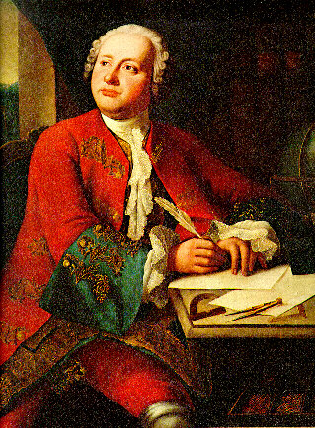
Жизнь и деятельность М.В. Ломоносова (1711-1765)

Slide 2
Жалею только о том, что не мог я совершить всего того, что предпринял я для пользы отечества, для приращения наук и для славы Академии.
М.В. Ломоносов

Slide 3
Дом, где родился и вырос Михайло Ломоносов

Slide 4
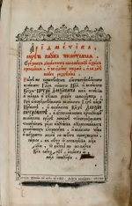
"Грамматика" Мелентия Смотрицкого и "Арифметика" Леонтия Магницкого.

Slide 5
Не без добрых душ на свете -
Кто-нибудь свезет в Москву,
Будешь в университете - Сон свершится наяву!
Н.Некрасов

Slide 6
М.В. Ломоносов за работой.

Slide 7
Мозаика работы М.В. Ломоносова «Пётр I» 1754г.

Slide 8
Полтавский бой

Slide 9
МГУ имени М.В. Ломоносова

Slide 10
Памятник
М.В. Ломоносову перед зданием университета

